Slide 1
TieVelhon tukiklinikka 20.9.2024

Slide 2
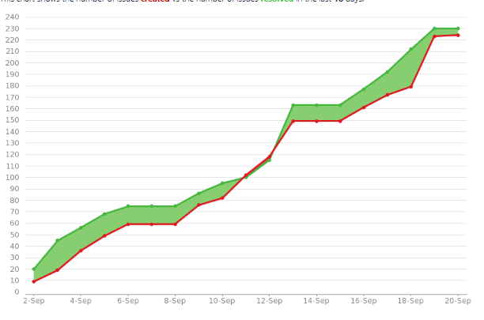
Operoinnin työjono

Slide 3
Ajankohtaista
Viherhoitokuvioiden mitattujen geometrioiden täydennykset
Painopiste kilpailuun menevillä urakka-alueilla (10/13 viety)
Varmistetut reitit on viety Velhoon koko Suomen alueelta
Varareitit ja varareittiluokituksien vienti on vielä kesken

Slide 4
Katu- ja yksityistieosuuksien hoitoluokat
Katu- ja yksityistieosuuksien talvihoitoluokka, viherhoitoluokka, päällysteen korjausluokka ja soratieluokka lakkautettu Velhosta Elyjen hyväksymien listojen mukaisesti (niiden osalta joista on saatu vastaukset)

Slide 5
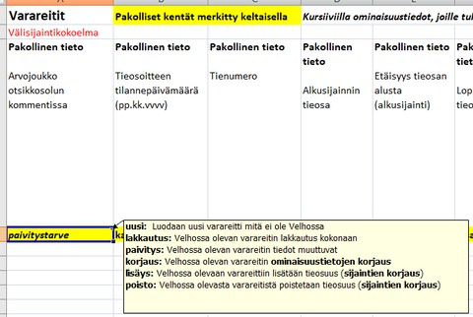
Varareitit-excelpohjan muutokset
Paivitystarve-sarakkeen
uudet ilmoitustyypit:
-lisäys
-poisto

Slide 6
Siltojen alikulkupaikat ja korkeusrajoitukset
Taitorakennerekisteri on siltatietojen master-järjestelmä.
Siirtymäaikana tiedot pitää ilmoittaa myös Velhoon.
Kun saadaan kaikki rajapinnat ja tietovirrat kuntoon, toimitaan Taitorakennerekisterin tietosisällön kautta.
Mittatiedot voi toimittaa osoitteeseen trex.laadunvalvonta@vayla.fi
Kaikki valtion väylien ylittävät kohteet pitäisi inventoida. Kuka ja millä aikataululla? Elyt voisivat ainakin ilmoittaa kohteet, joita ei Taitorakennerekisterissä vielä ole, niin saadaan ne odottamaan tarkempia inventointeja
Ensi vuoden aikana määritellään integraatioprosessi.

Slide 7
Kuntarajan muutokset 1.1.2025
Pertunmaan kunta lakkaa ja yhdistyy Mäntyharjun kuntaan 1.1.2025
Operointi hoitaa keskitetysti tiedon päivittämisen

Slide 8
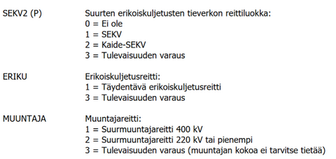
Erikoiskuljetusreitit
Samalla tieosuudella voi olla useita luokkia johtuen siitä että erikoiskuljetusreittejä on 3 eri luokkaa eli suuret erikoiskuljetukset", "varsinaiset erikoiskuljetukset" ja "muuntajareitit”
”Suurten erikoiskuljetusten reittiluokka" oli tierekisterissä pakollinen tieto (eli pitää kertoa myös jos reitti ei sovellu niille) ja se on siksi tuotu myös Velhoon
Koodin "eriku00" selite "Ei ole” muutetaan selkeämmäksi (se tarkoittaa että kohde ei ole suurten erikoiskuljetusten reitti)

Slide 9
Miksi hakutuloksissa hallinnollinen luokka kerrotaan eri jaksolle kuin millä ominaisuus on?
Tämä on Velhon haun tiedossa oleva ominaisuus, johon on pyydetty korjausta

Slide 10
Latauspalvelun duplikaatit
Kun lataa tietoja latauspalvelun kautta voi syntyä duplikaatteja (jos kohde sijaitsee useamman Elyn alueella)
Koskee kaikkia välimäisiä kohdeluokkia
Suomen väylistä voi ladata koko Suomen aineiston, jolloin duplikaatteja ei synny (ei sisällä kaikki ominaisuustietoja)

Slide 11
Toiveita tukiklinikoiden sisällöstä
Mistä aiheesta haluttaisiin lisäinfoa tai demoja tulevilla Tukiklinikoilla
Tähän mennessä ehdotetut sisällöt:
Kaidejaksosta uusitaan osa, miten tiedot viedään Velhoon?
Vanhalla tavalla Velhoon viety kaidejakso inventoidaan uuden ohjeen mukaisesti ja kaidejakso pilkotaan vaihtuvien rakenteiden mukaisesti osiin. Miten uudet tiedot viedään Velhoon, jätetäänkö jollekin jaksolle vanha oid, mitä päivämääriä laitetaan jne.?
Ehdotuksia saa lähettää: tiestotuki@vayla.fi

Slide 12
Palaute: tiestotuki@vayla.fi
Mikäli huomaatte Velhossa/tietoirrotuksissa tiedoissa virheitä, niin viestiä Tiestötukeen mieluiten esimerkkien kera
Selvitetään
Onko datavirhe Velhossa
Onko virhe syntynyt tietoirrotuksessa/yhdistelyssä
Näyttääkö käyttöliittymä tiedon väärin
Tunnistetaan kehityskohteita operoinnin toimintaan/prosesseihin
Velhon käyttöliittymästä palautetta
Palautetta saa antaa myös operoinnin toiminnasta

